Slide 1
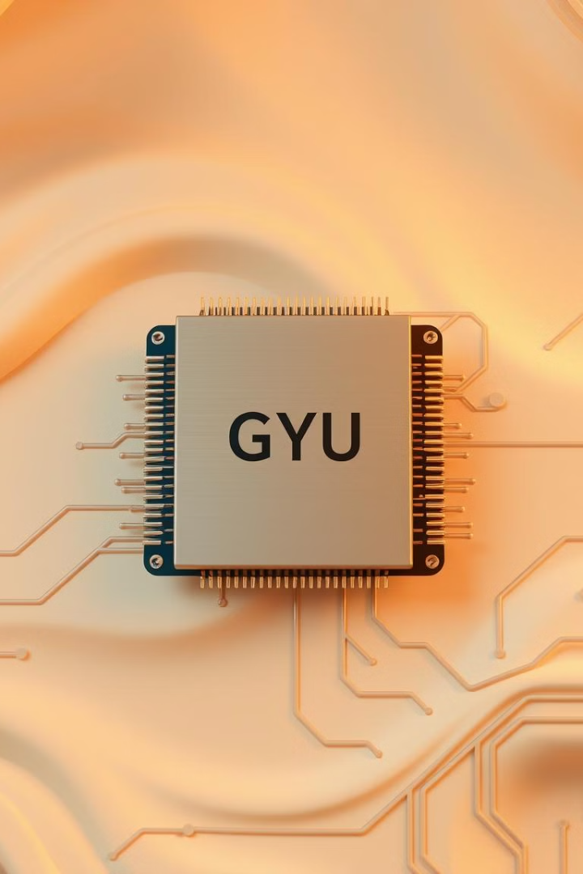

Обзор фреймворков для работы с GPU
В этой презентации мы рассмотрим фреймворки для работы с GPU, их особенности и области применения. Вы узнаете, что такое OpenCL и CUDA, в чем их преимущества и недостатки, и когда какой фреймворк лучше использовать. Визуализация поможет сделать материал более наглядным и запоминающимся.
by Никита Песков

Slide 2
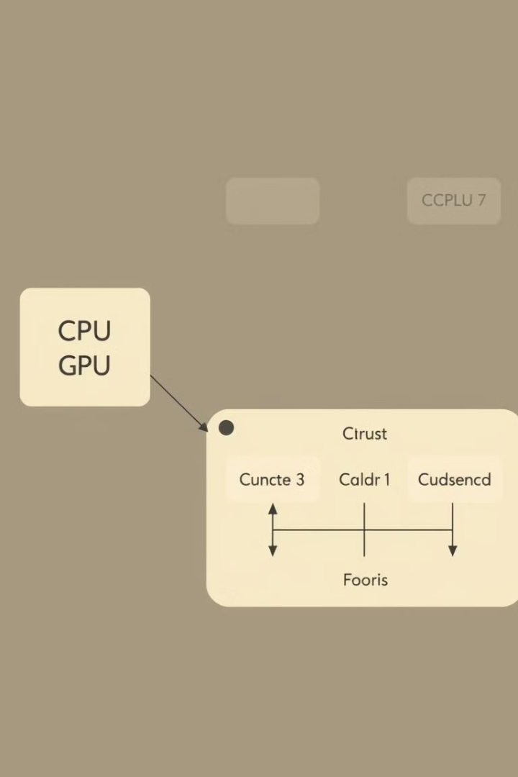
Что такое фреймворки для работы с GPU?
Фреймворки для работы с GPU — это наборы инструментов и библиотек, которые позволяют программистам использовать вычислительные мощности GPU для выполнения задач, отличных от обработки графики (GPGPU). Они упрощают взаимодействие с GPU, предоставляя высокоуровневые API для управления памятью, выполнения ядер и синхронизации.
Без фреймворков программирование на GPU было бы крайне сложным и требовало бы глубокого понимания аппаратной архитектуры. Фреймворки позволяют разработчикам сосредоточиться на алгоритмах и логике, а не на низкоуровневых деталях.
Определение
Упрощение
Наборы инструментов и библиотек для использования GPU в GPGPU.
Предоставление высокоуровневых API для управления GPU.
Необходимость
Упрощение сложного программирования на GPU.

Slide 3
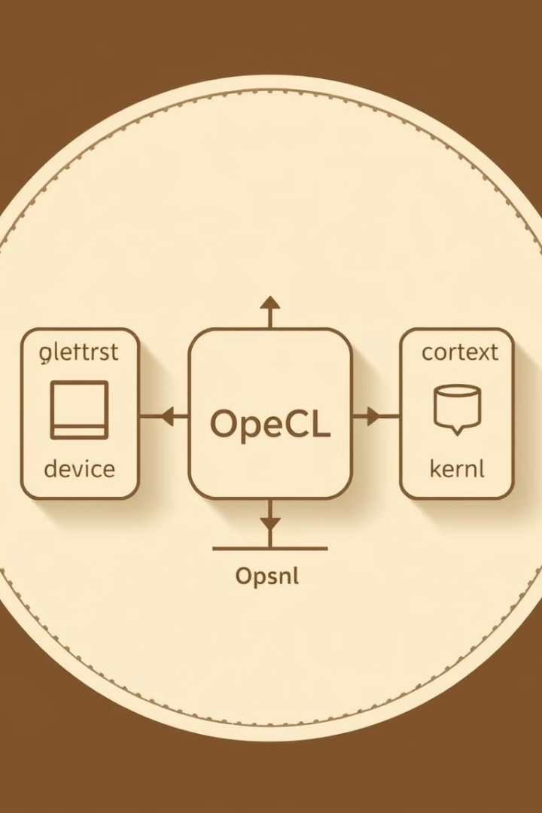



OpenCL (Open Computing Language)
OpenCL — это открытый стандарт для параллельных вычислений на гетерогенных системах (CPU, GPU, FPGA и других устройствах). Он разработан консорциумом Khronos Group и поддерживается на устройствах от разных производителей (NVIDIA, AMD, Intel, ARM и др.).
Основные концепции OpenCL включают платформу, устройство, контекст, очередь команд и ядро. Преимущества OpenCL включают кроссплатформенность и активное развитие сообществом. Недостатки — более сложный API и меньше оптимизаций для конкретных устройств.
Платформа
Абстракция для устройства или группы устройств.
Устройство
Конкретное устройство для вычислений.
Контекст
Окружение для выполнения команд.

Slide 4
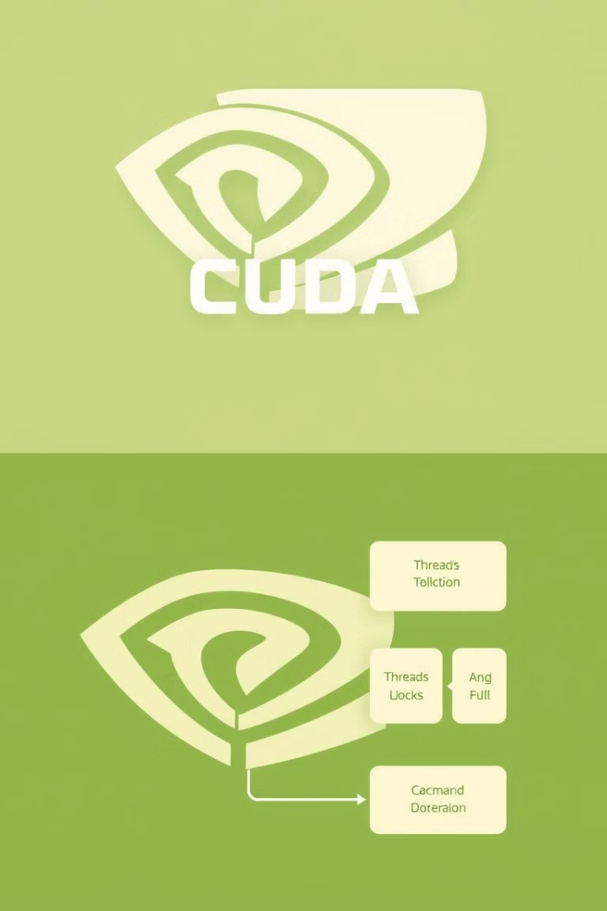
CUDA (Compute Unified Device Architecture)
CUDA — это проприетарная технология NVIDIA для параллельных вычислений на GPU. Она разработана исключительно для GPU NVIDIA и оптимизирована для высокой производительности. CUDA предоставляет удобный API и широкую поддержку в машинном обучении, научных вычислениях и других областях.
Основные концепции CUDA включают потоки, блоки, сетки, shared memory и coalesced access. Преимущества CUDA включают высокую производительность и удобный API. Недостатки — работает только на GPU NVIDIA и является проприетарной технологией.
1
Потоки
Базовая единица выполнения.
2
Блоки
Группа потоков с shared memory.
3
Сетки
Группа блоков, выполняющих ядро.

Slide 5
Сравнение OpenCL и CUDA
OpenCL и CUDA отличаются по поддержке устройств, простоте использования, производительности, сообществу и поддержке. OpenCL кроссплатформенный и работает на разных устройствах, в то время как CUDA работает только на GPU NVIDIA. CUDA имеет более удобный API и высокую производительность на GPU NVIDIA.
OpenCL следует использовать, если требуется кроссплатформенность и используются устройства разных производителей. CUDA следует использовать, если используются GPU NVIDIA и требуется высокая производительность и удобство разработки.
OpenCL
CUDA
Кроссплатформенный, сложный API, поддержка разных устройств.
Только NVIDIA, удобный API, высокая производительность.

Slide 6
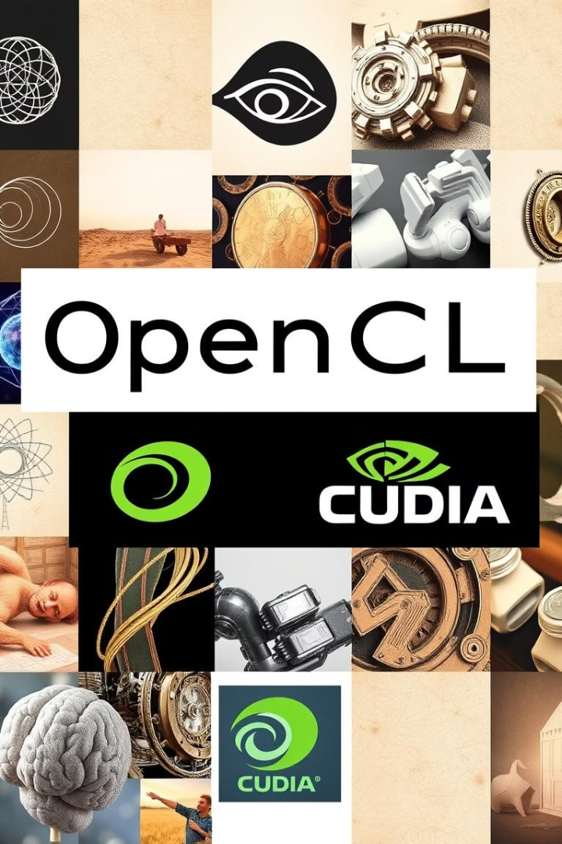



Визуализация для презентации
Для слайда о фреймворках для GPU можно использовать схему взаимодействия CPU и GPU. Для OpenCL — логотип и схема работы. Для CUDA — логотип и схема работы. Для сравнения — таблицу с критериями. Для примеров использования — изображения приложений, таких как машинное обучение и научные вычисления.
Визуализация помогает сделать материал более наглядным и запоминающимся, облегчая понимание сложных концепций и различий между фреймворками.
Фреймворки
OpenCL
CUDA
Схема взаимодействия CPU и GPU.
Логотип и схема работы.
Логотип и схема работы.

Slide 7
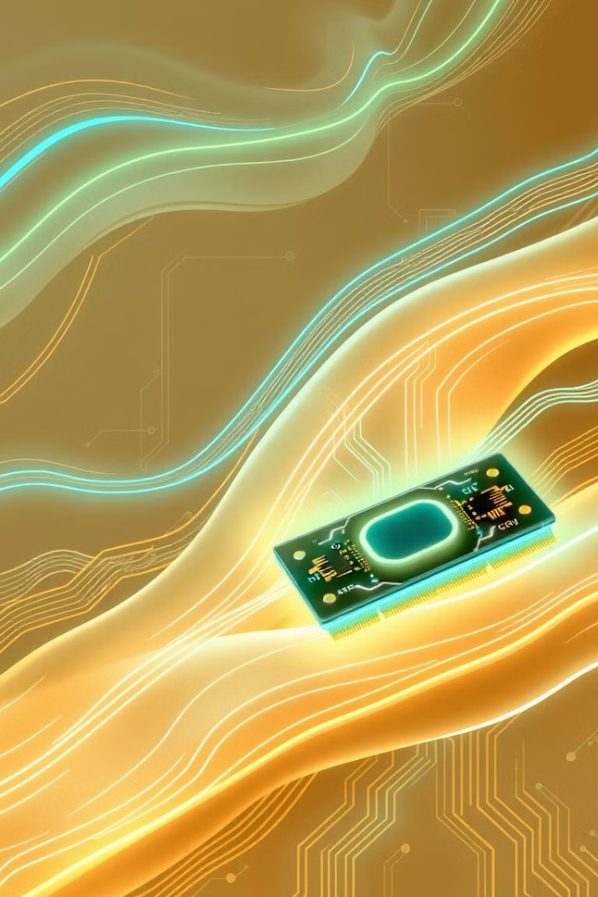
Выводы
В этой лекции мы рассмотрели фреймворки для работы с GPU, их особенности и области применения. Мы узнали, что такое OpenCL и CUDA, в чем их преимущества и недостатки, и когда какой фреймворк лучше использовать. Визуализация помогла сделать материал более наглядным и запоминающимся.
Теперь вы имеете понимание, какие фреймворки существуют для работы с GPU, их особенности и области применения. Вы можете выбрать подходящий фреймворк в зависимости от ваших задач и оборудования.

